Slide 1
Meldung von Mannschaftsmitgliedern (für Ausrichter)
Dennis Fabri
http://www.dennismueller.de
(10.08.2014)

Slide 2
Voraussetzungen
JAuswertung ab Version 9.2
Der Wettkampf wird wie gewohnt angelegt und das Meldeergebnis erstellt.

Slide 3
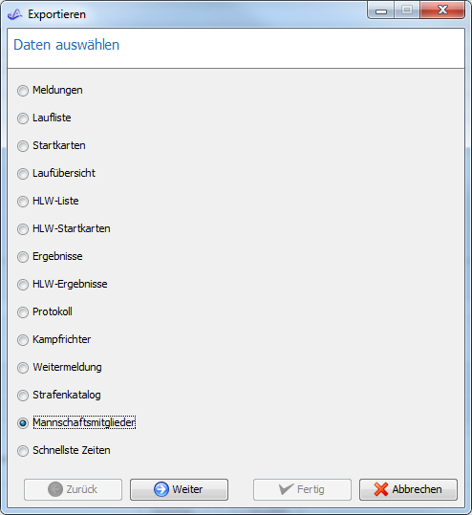
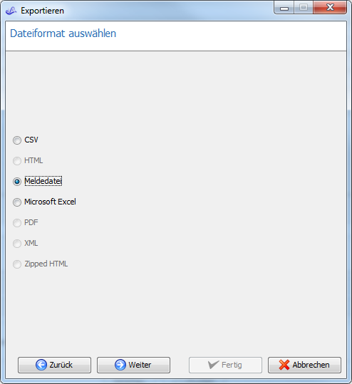
Exportieren der Meldedatei
1. Daten auswählen
2. Dateiformat auswählen

Slide 4
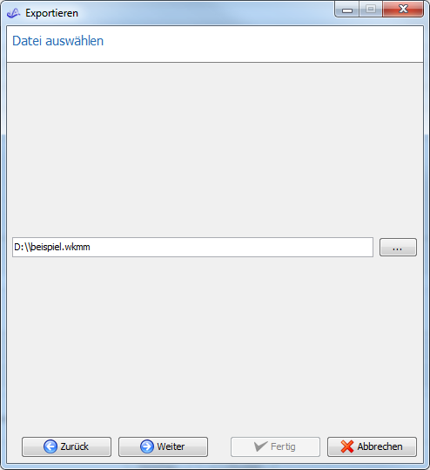
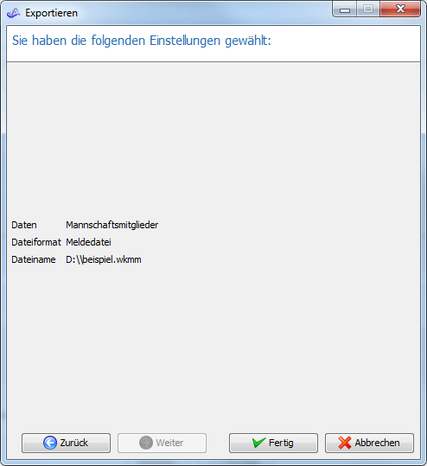
Exportieren der Meldedatei
3. Datei auswählen oder angeben
4. Zusammenfassung

Slide 5
Veröffentlichen der Meldedatei
Die so erstellte Meldedatei wird anschließend auf den bekannten Wegen veröffentlicht. Z.B:
Webseite des Wettkampfs
E-Mail
Weitere Informationen zum Meldeverfahren sollten mit angegeben werden (z.B. die Datei „Meldung von Mannschaftmitgliedern (für Mannschaftführer)“)

Slide 6
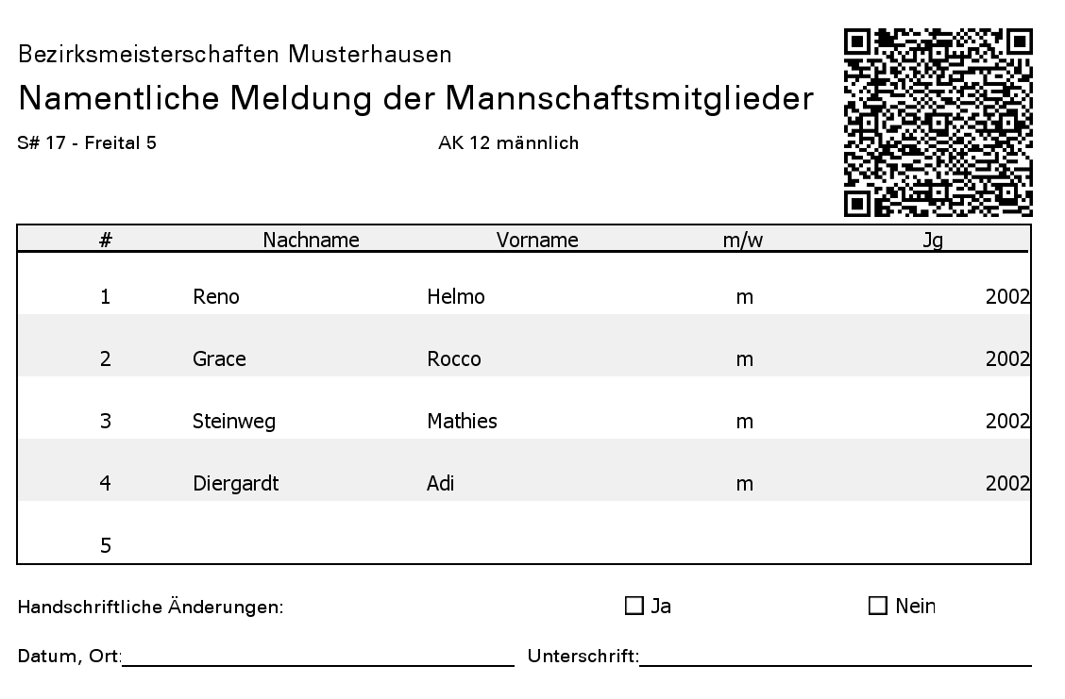
Anmeldung bei der Veranstaltung (vor Ort)
Ablauf
Die Mannschaften werden am Anfang der Veranstaltung angemeldet.
Dabei wird für jede Mannschaft ein Meldezettel abgegeben.

Slide 7
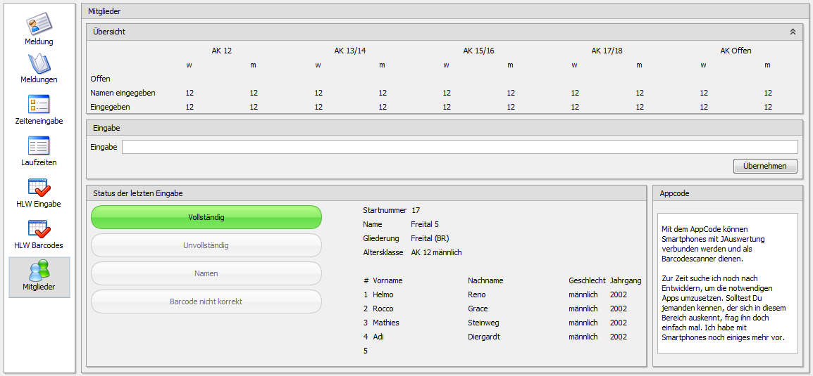
Importieren der Meldung
Meldezettel einscannen
In JAuswertung gibt es dafür den Bereich „Mitglieder“ (siehe rechts)
Mit einem geeigneten 2D-Code-Scanner kann der Code von der Meldung eingescannt werden.
Anschließend wird das Ergebnis im unteren Bereich dargestellt.

Slide 8
Handschriftliche Änderungen
Bei handschriftlichen Änderungen muss an den entsprechenden Stellen nachgearbeitet werden.
Dazu gibt es den Bereich „Meldungen“. Dort können die Mannschaftsmitglieder angepasst werden (Siehe Anleitung).

